Slide 1
Aikakausmedioiden someyleisöt / syyskuu 2019
 | syyskuu 2019, %-osuus yleisöstä | muutos %-osuudessa vrt. syyskuu 2018
Facebook | 53,1 | -3,5
Instagram | 24,9 | +4,0
Twitter | 18,0 | -1,3
YouTube | 2,7 | +0,6
Pinterest | 1,3 | +0,2
Seuraajia kaikissa kanavissa* (kpl) 3 871 250
Lähde: Aikakausmediat somessa 9/2019
*) Kaikkien seurattujen lehtien somekanavien tykkääjät, seuraajat ja tilaajat Facebookissa, Instagramissa, Twitterissä, YouTubessa ja Pinterestissä.

Slide 2
Yleisömäärien kehitys 9/2018 – 9/2019
kaikki kanavat yhteensä
+ 397 245
⬆ 11 %
3 871 250
3 474 005
+ 88 899
⬆ 5 %
1 968 173
2 057 072
+ 238 580 ⬆ 33 %
963 448
724 868
+ 26 147 ⬆ 4 %
670 081
696 228
Lähde: Aikakausmediat somessa 9/2019

Slide 3
Yleisömäärien kasvu / syyskuu 2019
kaikki kanavat yhteensä
Lähde: Aikakausmediat somessa 9/2019
*) kuukausien keskiarvo 2016 tammikuusta alkaen

Slide 4
Eniten seuraajia kaikissa kanavissa TOP 20 / syyskuu 2019
 |  | seuraajia*
1. | Aku Ankka | 213 121
2. | Talouselämä | 212 305
3. | Suomen Luonto | 173 229
4. | Seiska | 152 627
5. | Suomen Kuvalehti | 141 834
6. | Yhteishyvä | 122 025
7. | Demi | 113 691
8. | Soppa365 | 101 964
9. | Kodin Kuvalehti | 98 845
10. | Me Naiset | 96 242
 |  | seuraajia*
11. | Meillä Kotona | 78 725
12. | Markkinointi & Mainonta | 76 881
13. | Kotivinkki | 76 082
14. | Maku | 75 838
15. | Tiede | 61 858
16. | Suomen Sotilas | 53 900
17. | Meidän Perhe | 53 658
18. | Koti ja keittiö | 52 527
19. | Anna | 51 482
20. | Avotakka | 50 020
Lähde: Aikakausmediat somessa 9/2019
*) Kaikkien seurattujen lehtien somekanavien tykkääjät, seuraajat ja tilaajat Facebookissa, Instagramissa, Twitterissä, YouTubessa ja Pinterestissä.

Slide 5
Eniten seuraajia Facebookissa TOP 20 / syyskuu 2019
 |  | sivutykkäyksiä
1. | Aku Ankka | 148 007
2. | Suomen Luonto | 98 093
3. | Seiska | 84 318
4. | Yhteishyvä | 80 078
5. | Kodin Kuvalehti | 66 125
6. | Demi | 60 399
7. | Suomen Sotilas | 50 465
8. | Soppa365 | 49 084
9. | Me Naiset | 49 083
10. | Meillä Kotona | 43 007
 |  | sivutykkäyksiä
11. | Tiede | 38 310
12. | Meidän Perhe | 37 765
13. | Talouselämä | 37 092
14. | Kotivinkki | 36 360
15. | Vauva | 33 729
16. | Potilaan Lääkärilehti | 30 726
17. | Anna | 30 219
18. | Tehy | 28 852
19. | X | 27 501
20. | Elle | 26 694
Lähde: Aikakausmediat somessa 9/2019

Slide 6
Eniten seuraajia Instagramissa TOP 20 / syyskuu 2019
 |  | seuraajia
1. | Suomen Luonto | 61 466
2. | Soppa365 | 49 055
3. | Me Naiset | 41 651
4. | Maku | 41 625
5. | Avotakka | 36 180
6. | Yhteishyvä | 34 435
7. | Kotivinkki | 33 601
8. | Meillä Kotona | 33 392
9. | Kodin Kuvalehti | 31 186
10. | Demi | 30 020
 |  | seuraajia
11. | Koti ja keittiö | 29 524
12. | Glorian ruoka & viini | 28 462
13. | Unelmien Talo & Koti | 25 442
14. | Glorian Koti | 25 238
15. | Aku Ankka | 24 671
16. | Deko | 22 005
17. | Mondo | 20 342
18. | Seiska | 18 785
19. | Elle | 16 865
20. | Anna | 16 437
Lähde: Aikakausmediat somessa 9/2019

Slide 7
Eniten seuraajia Twitterissä TOP 20 / syyskuu 2019
 |  | seuraajia
1. | Talouselämä | 171 206
2. | Suomen Kuvalehti | 121 751
3. | Markkinointi & Mainonta | 74 891
4. | Seiska | 49 524
5. | Mikrobitti | 20 330
6. | Image | 19 004
7. | Tiede | 16 998
8. | Suomen Luonto | 11 810
9. | Tivi | 11 592
10. | Vihreä Lanka | 10 669
 |  | seuraajia
11. | Urheilulehti | 9 447
12. | Arvopaperi | 8 469
13. | Tekniikka & Talous | 8 042
14. | Tekniikan Maailma | 7 988
15. | Suomen Lääkärilehti | 6 721
16. | Potilaan Lääkärilehti | 6 377
17. | Ylioppilaslehti | 5 894
18. | Mediuutiset | 5 326
19. | Kuntalehti | 5 017
20. | Taloustaito | 4 289
Lähde: Aikakausmediat somessa 9/2019

Slide 8
Eniten seuraajia YouTubessa ja Pinterestissä TOP 10 / syyskuu 2019
YOUTUBE |  | kanavan tilaajia
1. | Aku Ankka | 37 400
2. | Demi | 19 000
3. | Tuulilasi | 6 750
4. | Koululainen | 4 960
5. | Konepörssi | 4 860
6. | Suuri Käsityö | 2 790
7. | Yhteishyvä | 2 630
8. | Siivet | 2 190
9. | Ammattiautot | 2 090
10. | Me Naiset | 1 910
PINTEREST |  | seuraajia
1. | Deko | 14 624
2. | Maku | 6 495
3. | Kotivinkki | 5 360
4. | Yhteishyvä | 4 882
5. | Kotiliesi | 4 197
6. | Kotipuutarha | 3 014
7. | Anna | 1 903
8. | Suuri Käsityö | 1 688
9. | Unelmien Talo & Koti | 1 554
10. | Koti ja keittiö | 1 182
Lähde: Aikakausmediat somessa 9/2019

Slide 9
Eniten uusia seuraajia kaikissa kanavissa / syyskuu 2019
 |  | uusia seuraajia*
1. | Meillä Kotona | 4 442
2. | Yhteishyvä | 2 772
3. | Me Naiset | 1 911
4. | Kotiliesi | 1 842
5. | Anna | 1 797
6. | Suomen Luonto | 1 506
7. | Tiede | 1 137
8. | Soppa365 | 1 046
9. | Koti ja keittiö | 1 026
10. | Avotakka | 959
 |  | uusia seuraajia*
11. | Tekniikan Maailma | 950
12. | Meidän Talo | 928
13. | Maalla | 814
14. | Unelmien Talo & Koti | 790
15. | Tehy | 785
16. | Meidän Mökki | 766
17. | Maku | 747
18. | Talouselämä | 739
19. | Kodin Kuvalehti | 732
20. | Glorian Koti | 657
Lähde: Aikakausmediat somessa 9/2019
*) Kaikkien seurattujen lehtien somekanavien tykkääjät, seuraajat ja tilaajat Facebookissa, Instagramissa, Twitterissä, YouTubessa ja Pinterestissä.

Slide 10
Eniten uusia seuraajia Facebookissa, Twitterissä ja Instagramissa / syyskuu 2019
FACEBOOK |  | uusia seuraajia
1. | Meillä Kotona | 2 800
2. | Anna | 1 416
3. | Yhteishyvä | 976
4. | Tekniikan Maailma | 712
5. | Me Naiset | 574
6. | Kotiliesi | 559
7. | Tehy | 520
8. | Tiede Luonto | 314
9. | Tieteen Kuvalehti Historia | 227
10. | Koti ja keittiö | 217
INSTAGRAM |  | uusia seuraajia
1. | Yhteishyvä | 1 702
2. | Meillä Kotona | 1 578
3. | Me Naiset | 1 333
4. | Suomen Luonto | 1 186
5. | Soppa365 | 946
6. | Meidän Talo | 927
7. | Tiede | 870
8. | Avotakka | 855
9. | Koti ja keittiö | 805
10. | Maalla | 786
TWITTER |  | uusia seuraajia
1. | Talouselämä | 389
2. | Suomen Kuvalehti | 274
3. | Tekniikan Maailma | 158
4. | Kuntalehti | 127
5. | Suomen Luonto | 126
6. | Tiede | 118
7. | Mediuutiset | 97
8. | Suomen Lääkärilehti | 87
9. | Vihreä Lanka | 62
10. | Urheilulehti | 56
Lähde: Aikakausmediat somessa 9/2019

Slide 11
Eniten yleisöään kasvattaneet vuoden alusta (12/2018 – 9/2019)
Kaikki kanavat |  | uusia seuraajia*
1. | Meillä Kotona | 32 349
2. | Yhteishyvä | 25 790
3. | Me Naiset | 19 119
4. | Suomen Luonto | 11 760
5. | Anna | 11 018
6. | Soppa365 | 10 789
7. | Kotiliesi | 9 605
8. | Koti ja keittiö | 9 471
9. | ViherPiha | 7 669
10. | Maku | 7 547
INSTAGRAM |  | uusia seuraajia
1. | Meillä Kotona | 16 141
2. | Yhteishyvä | 14 520
3. | Me Naiset | 14 153
4. | Soppa365 | 10 218
5. | Suomen Luonto | 8 878
6. | Koti ja keittiö | 7 534
7. | Maalla | 6 644
8. | Kotiliesi | 6 040
9. | ViherPiha | 5 783
10. | Kodin Kuvalehti | 5 342
FACEBOOK |  | uusia seuraajia
1. | Meillä Kotona | 15 637
2. | Yhteishyvä | 9 715
3. | Anna | 6 900
4. | Me Naiset | 4 722
5. | Tehy | 4 590
6. | Elle | 4 444
7. | Tekniikan Maailma | 3 457
8. | FIT | 2 341
9. | Seiska | 2 096
10. | Koti ja keittiö | 1 911
Lähde: Aikakausmediat somessa 9/2019
*) Tykkääjät, seuraajat ja tilaajat Facebookissa, Instagramissa, Twitterissä, YouTubessa ja Pinterestissä.

Slide 12
Mukana olleet mediat (209 kpl) / syyskuu 2019
3H+K Aarre Advokaatti Aku Ankka Alibi Allergia, Iho & Astma Ammattiautot Anna Antiikki & Design Apteekkarilehti Apu Apu Juniori Arkkitehti Arkkitehtiuutiset Aromi Arvopaperi Askel Auto Bild Suomi Automaatioväylä Avotakka Bussiammattilainen Caravan Cosmopolitan Deko Demi Diabetes DigiKuva Eeva Elintarvike ja Terveys Elle Elämä Enertec Erä ET-lehti Evento Fakta FIT GEO Gloria Glorian Koti Glorian ruoka & viini Goal GTi-Magazine Hevoshullu Hifimaailma Hiihto HR Viesti Hymy Hyvä Terveys Ihana Image Improbatur Insinööri Juoksija Jääkiekkolehti Kaksplus Kameralehti Katso Kauneimmat Käsityöt Kauneus & Terveys Kello & Kulta Kemia-Kemi Kippari KITA Kiinteistö & Talotekniikka Kodin Kuvalehti Koiramme Kolmiokirjan Ristikot Kommuntorget - Finlands kommuntidning Konekuriiri Konepörssi Koneviesti Koti ja keittiö Kotiliesi Kotiliesi Käsityö Kotilääkäri KotiMikro Kotipuutarha Kotitalo Kotivinkki Koululainen Kuluttaja Kuntalehti Kuntatekniikka Kunto Plus Kuriren Lapsen Maailma Leivotaan Lumo Maailman Kuvalehti Maalla Maku Markkinointi & Mainonta Matkaopas Me Naiset Mediuutiset Meidän Mökki Meidän Perhe Meidän Talo Meillä Kotona Metsälehti Mikrobitti Minä Olen Mondo Moodi Moottori Motiivi National Geographic Suomi Nuotta Nyyrikki ….

Slide 13
Mukana olleet mediat (209 kpl) / syyskuu 2019
… Oluelle Oma Aika Oma Piha OMjooga Ortodoksiviesti Osuustoiminta Palokuntalainen Parnasso Partiojohtaja Pelastustieto Pelit Perhokalastus Perusta Pieni on Suurin Pikkukaupunki Pinni Polemiikki Positio Potilaan Lääkärilehti Print&Media prointerior prometalli - metallialan ammattilehti PUUTARHA&kauppa Pyöräily+Triathlon Rakennuslehti Rakennustaito Reserviläinen Riffi RONDO Classic Sairaanhoitaja Sana Sanansaattaja Secretarius Seiska Selkosanomat Seura Shaker Siivet Soppa365 Sport Suomen Kiinteistölehti Suomen Kuvalehti Suomen Luonto Suomen Lääkärilehti Suomen Sotilas SuomiViihde Super Suuri Käsityö Systole Sähköala.Fi Taide TAITO Talentia Talotekniikka Talouselämä Taloustaito Teatteri & Tanssi -lehti Tee Itse Tehy Tekniikan Historia Tekniikan Maailma Tekniikka & Talous Terveydeksi Tiede Tiede Luonto Tieteen Kuvalehti Tieteen Kuvalehti Historia Tilisanomat Tivi TM Rakennusmaailma Trendi Tunne & Mieli Tuulilasi TV-maailma Työ Terveys Turvallisuus Ulkopolitiikka Ultra Unelmien Talo & Koti Urakointi Uutiset Urheilulehti Uusiouutiset V8-Magazine Valitut Palat - Reader's Digest Vapaa-ajan Kalastaja Vapaussoturi Vauva Vegaanikeittiö Vene Verotus ViherPiha Vihreä Lanka Viini Vinkki VIVA Voi hyvin X Yhteishyvä Ylioppilaslehti Ylioppilaslehti Aino Ympäristö ja Terveys

Slide 14
Seurannasta poistuneet kanavat / syyskuu 2019
 | Facebook | Instagram | Twitter | YouTube | Pinterest
Metsälehti | x

Slide 15
Aikakausmediat somessa -seuranta
Aikakausmedia seuraa kuukausittain suomalaisten aikakausmedioiden seuraaja-, tykkääjä- ja tilaajamääriä Facebookissa, Twitterissä, Instagramissa, YouTubessa ja Pinterestissä.
Seurannassa ovat mukana Aikakausmedian jäsenten mediat, joilla on käytössään yksi tai useampi mainittu sosiaalisen median kanava.
Seuranta tehdään jokaisen kuukauden viimeisenä päivänä.

Slide 16
Aikakausmediat somessa -seuranta
Someseurannan tulokset päivittyvät jokaisen kuukauden alussa: www.aikakausmedia.fi/some
Seuraamalla Aikakausmediaa SlideSharessa saat ilmoituksen aina uuden raportin ilmestyttyä.
Kaikki raportit ovat ladattavissa PowerPointina ja Pdf:nä.

Slide 17
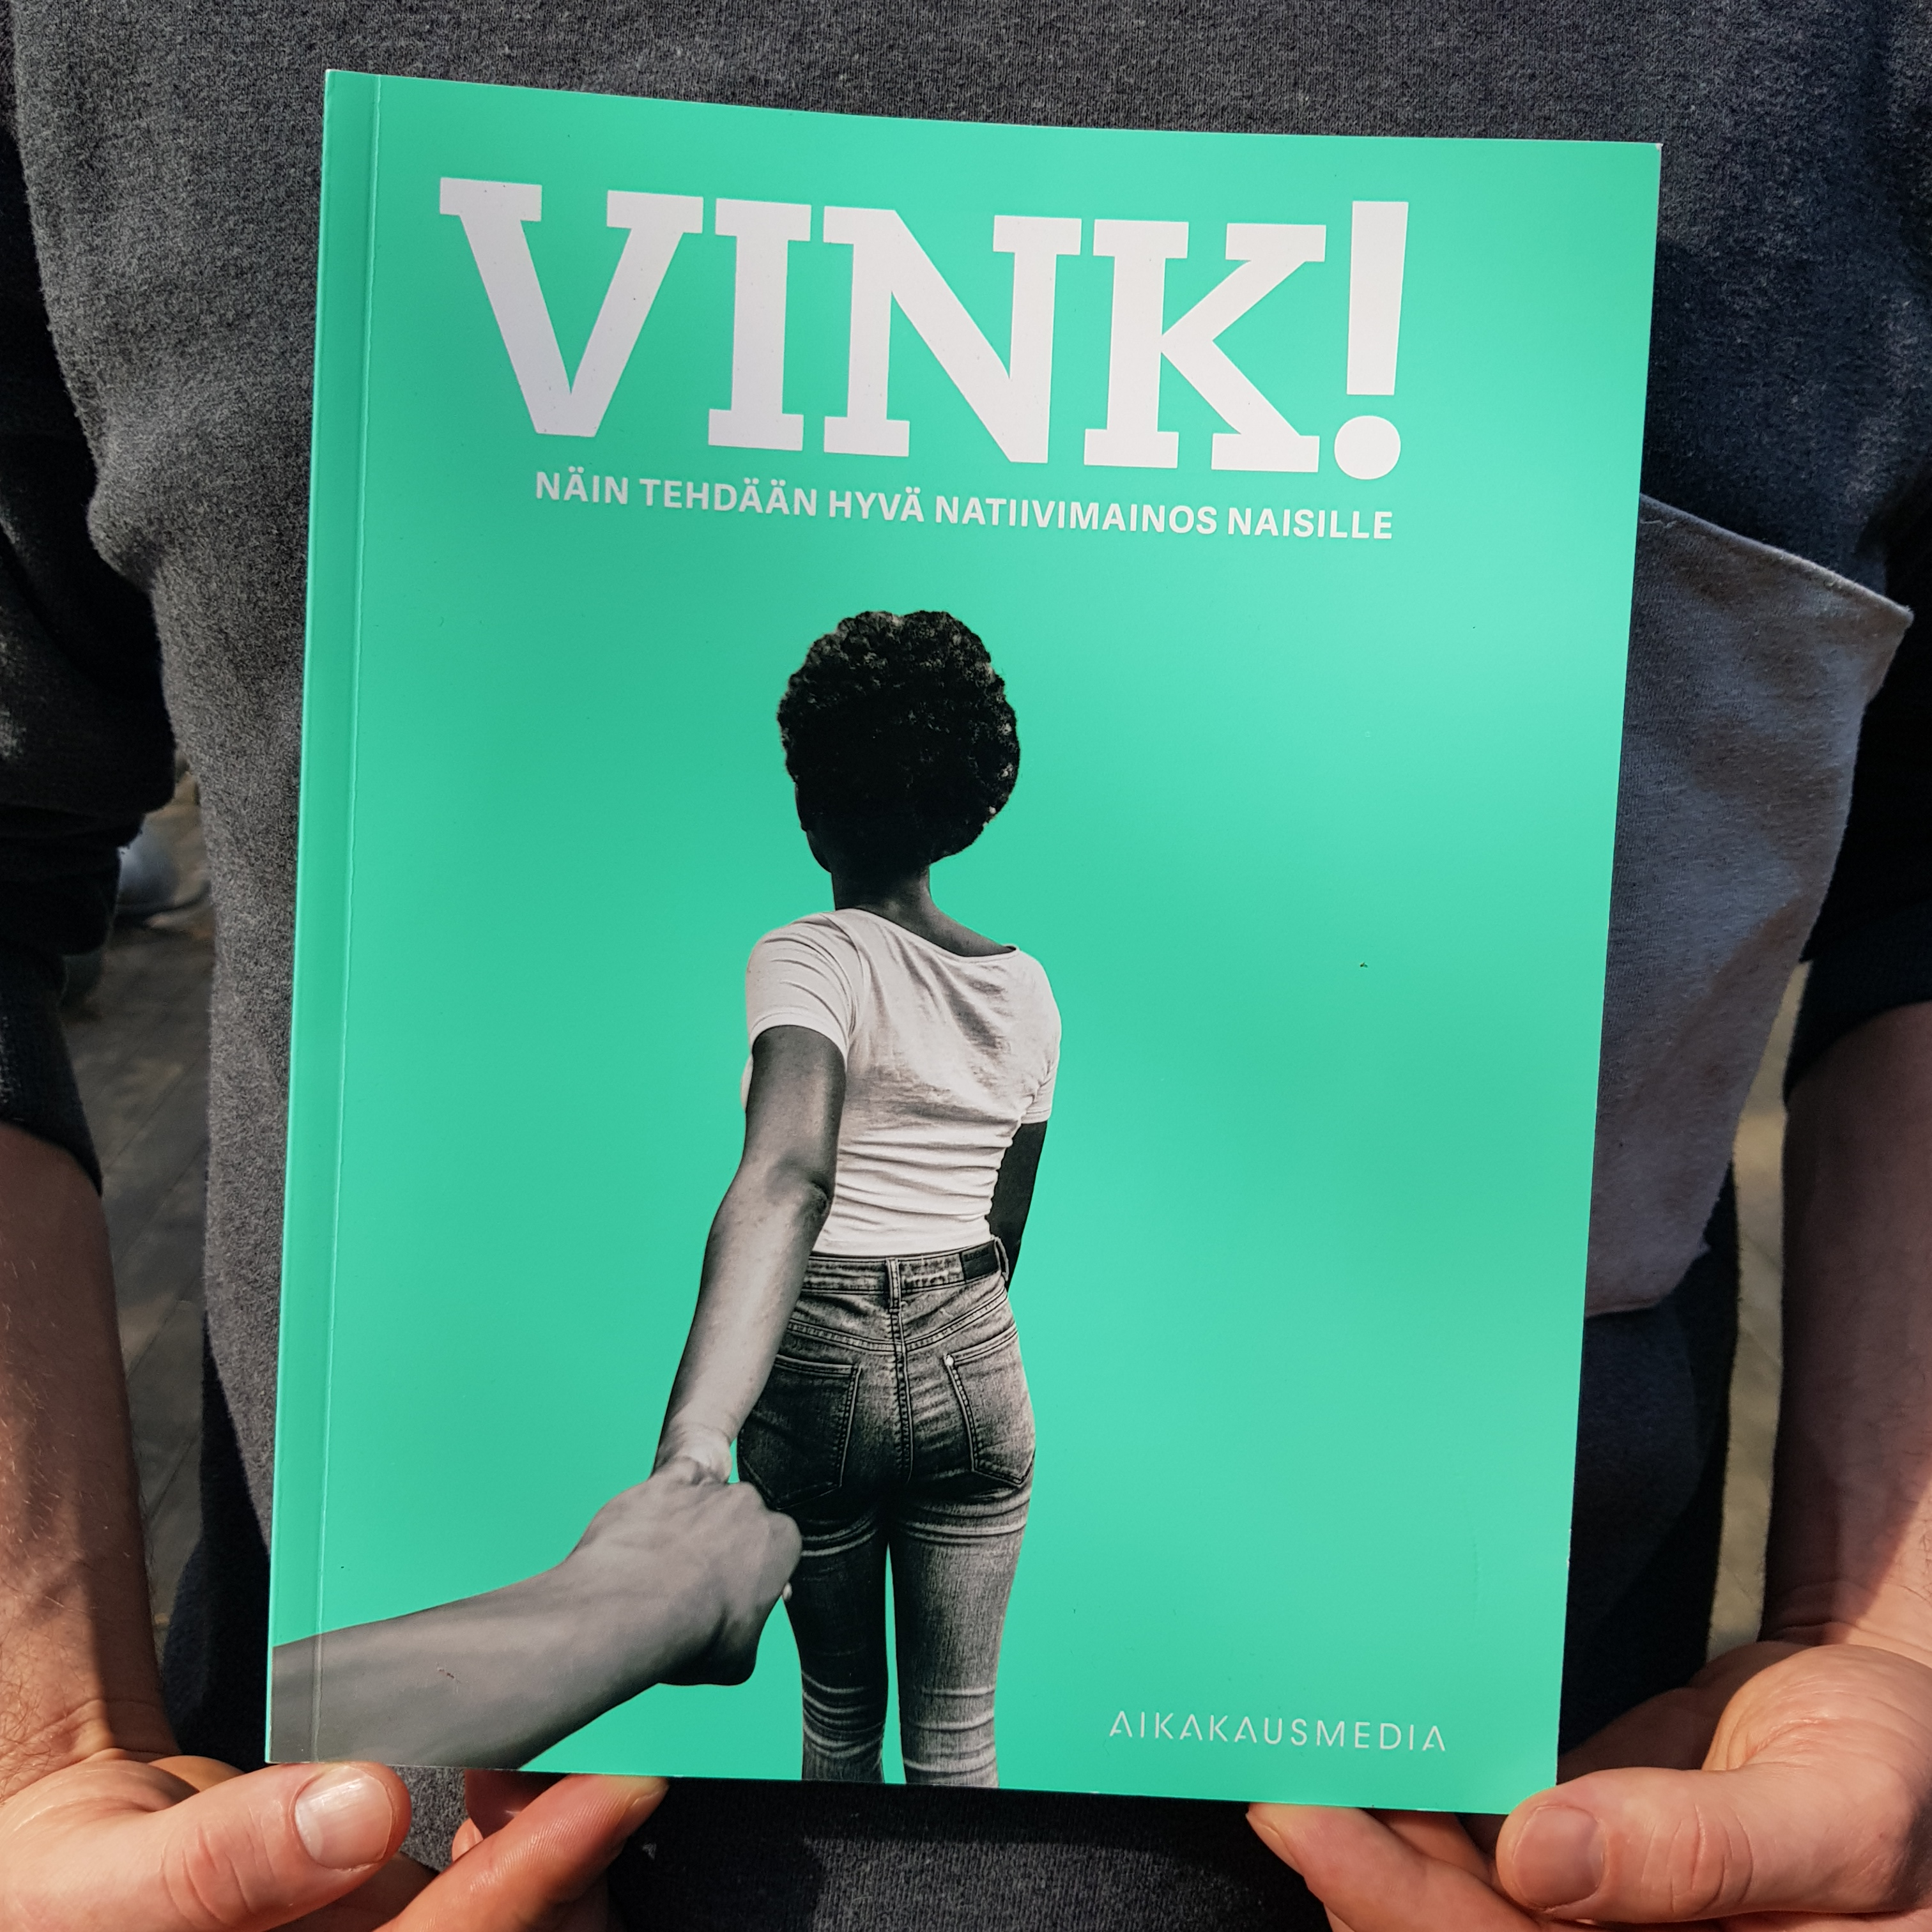
Tutustu uuteen natiivimainos-tutkimukseemme!
Tutkimuksessa syvähaastateltiin 25–65-vuotiaita naisia ja selvitettiin, millaisia asioita mainostajan tulee ottaa huomioon suunnitellessaan natiivimainontaa painettuihin aikakauslehtiin ja niiden digitaalisiin kanaviin.
http://www.aikakausmedia.fi/media-mainonta/vink-tutkimus-natiivimainonnasta/

Slide 18

Lasten ja nuorten mediapäivä -tutkimus on julkaistu
Miltä näyttää kouluikäisten mediankäyttö vuonna 2019? Mitä kanavia suositaan ja millaiset sisällöt kiinnostavat?
Aikakausmedia selvitti yhdessä Inspiransin ja Taloustutkimuksen kanssa 7–15-vuotiaiden mediankäyttötottumuksia sekä vanhempien asennoitumista siihen.
http://www.aikakausmedia.fi/tietoa-tutkimuksia/lasten-ja-nuorten-mediankaeyttoetutkimus/

Slide 19
www.aikakausmedia.fi • www.mediakortit.fi
@aikakausmedia

